Slide 1



PROPOSTA DE AUTOMAÇÃO LABORATORIAL COM ARDUINO:
PÊNDULO DE TORÇÃO.
WILLIAM WAYN MONTEIRO
ANA CLARA CORREA DA SILVA
FRANCISCO ANTÔNIO LOPES LAUDARES

Slide 2
Introdução
Desafios e motivações para automação experimental.
Uma rápida introdução ao arduino.
Montagem experimental.
Proposta de Automação Laboratorial Com Arduíno: Pêndulo de torção.

Slide 3
MOTIVAÇÕES
Pesquisa em ementas, roteiros e relatórios experimentais das melhores universidades em física do brasil.
Quais melhorias esse equipamento trará ao laboratório didático.
Custos necessários.
Proposta de Automação Laboratorial Com Arduíno: Pêndulo de torção.

Slide 4
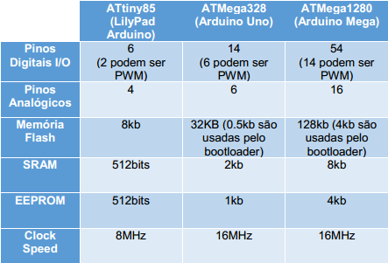
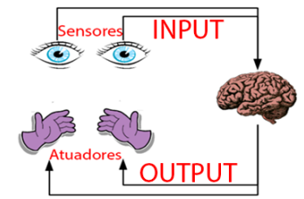
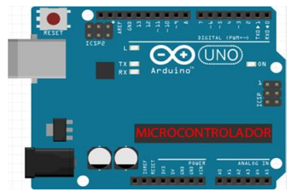
ARDUINO
Proposta de Automação Laboratorial Com Arduíno: Pêndulo de torção.

Slide 5
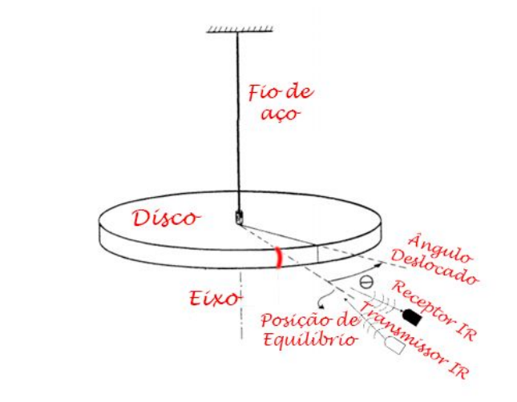
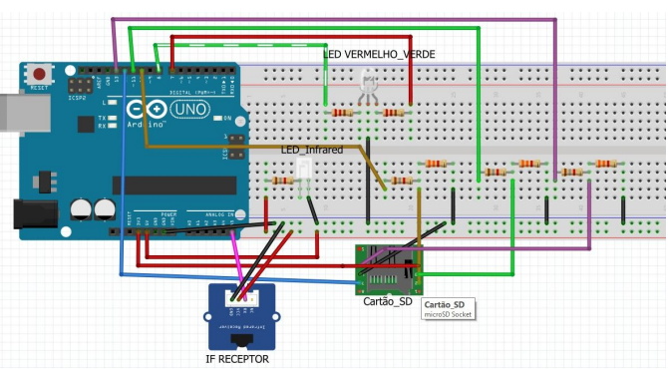
ESQUEMA EXPERIMENTAL
Proposta de Automação Laboratorial Com Arduíno: Pêndulo de torção.

Slide 6
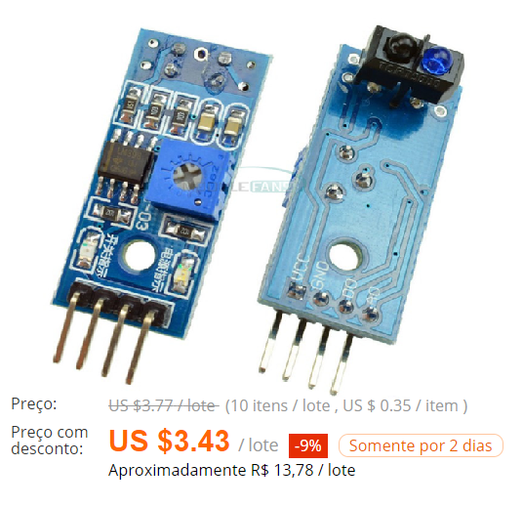
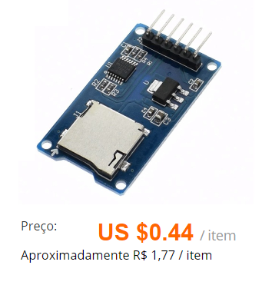
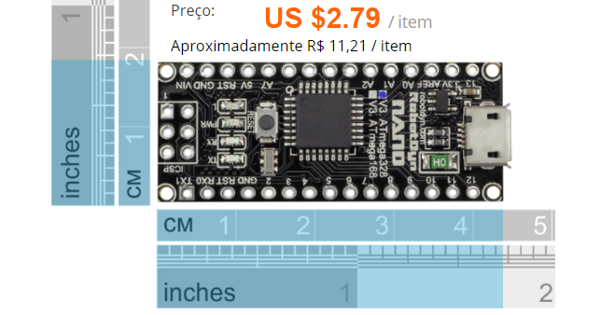
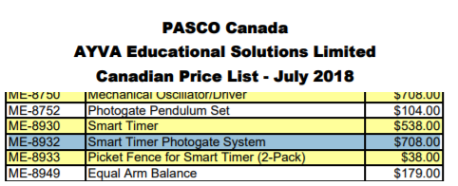
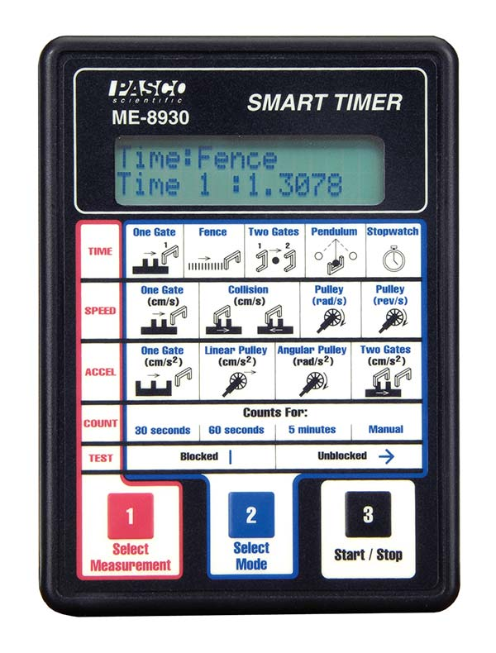
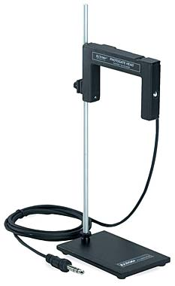
PREÇOS
Proposta de Automação Laboratorial Com Arduíno: Pêndulo de torção.

Slide 7
Contatos e links
WILLIAM WAYN
WILLZWAYN@GMAIL.COM
APOSTILA E LINK DA PROGRAMAÇÃO
https://github.com/WillzWayn/PET
http://arduino.cc
Proposta de Automação Laboratorial Com Arduíno: Pêndulo de torção.

